Slide 1
Словарь.

Slide 2
язык

Slide 3
русский

Slide 4
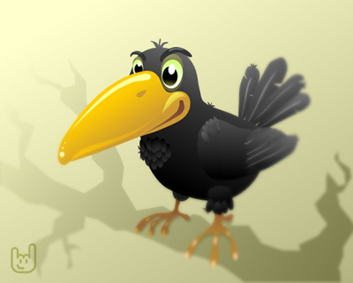
ворона

Slide 5
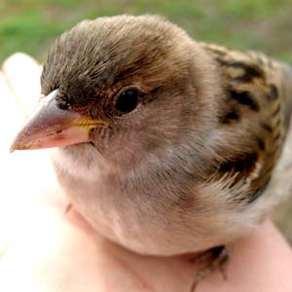
воробей

Slide 6
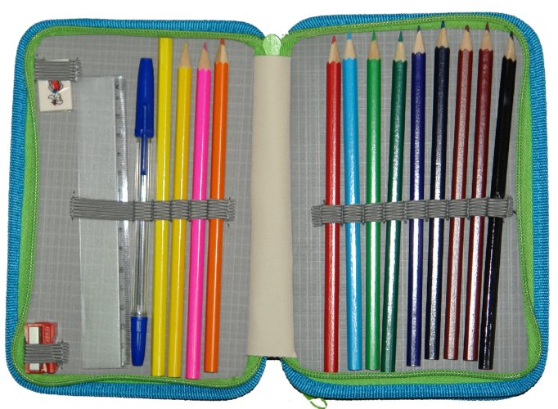
пенал

Slide 7
карандаш

Slide 8
лисица

Slide 9
сорока

Slide 10
собака

